Slide 1

Redes Neuronales y Aprendizaje Profundo

Slide 2
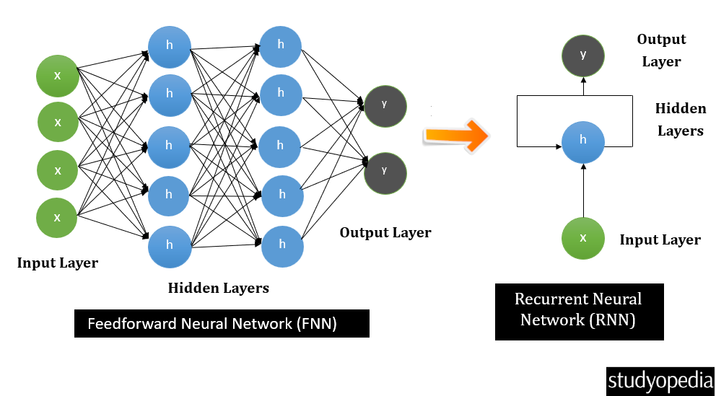
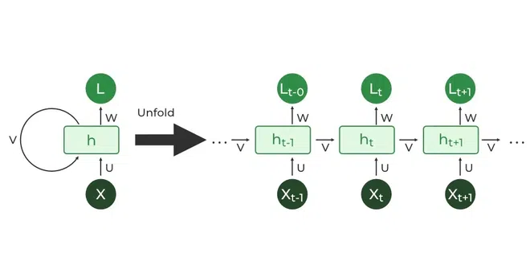

Redes Neuronales y Aprendizaje Profundo
Bloque3: Recurrent Neural Networks (RNN)
Notes:
Pasamos de redes neuronales estáticas sin noción de secuencia o tiempo a redes neuronales dinámicas

Slide 3
Objectives
To understand sequence modeling from a probabilistic perspective
To formalize Recurrent Neural Networks as parametric sequential models
To understand Backpropagation Through Time (BPTT)
To analyze the vanishing gradient problem
To understand LSTM and GRU architectures
Notes:
This block has a strong theoretical foundation. We will not just see an architecture but understand why RNNs naturally arise from probabilistic sequence modeling.
Este bloque tiene una sólida base teórica.
No solo veremos una arquitectura, sino que comprenderemos por qué las RNN surgen de forma natural del modelado de secuencias probabilísticas
Enfatizamos
Base probabilística.
BPTT como extensión natural del backprop.
LSTM como solución estructural, no como truco práctico.

Slide 4
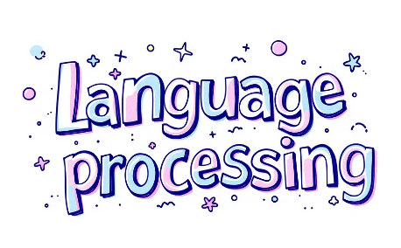

Sequence Modeling
Why Sequence Modeling?
Many real-world problems are inherently sequential — the order of data points carries critical information
Traditional feedforward networks treat inputs as independent, discarding temporal structure
Language Modeling
Speech Recognition
Predict the next word given previous context
Convert acoustic signals to text over time

Slide 5
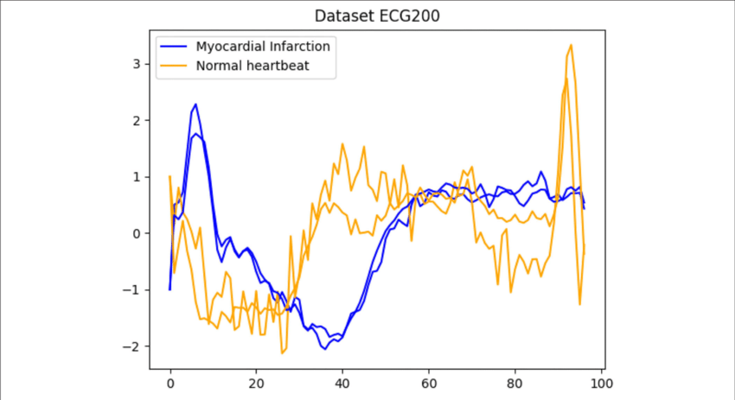
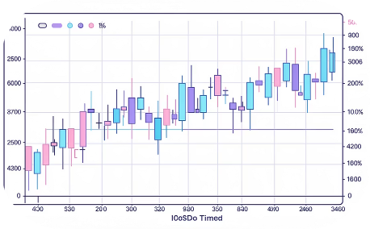

Sequence Modeling
Time Series Forecasting
Music Generation
ECG / EEG Time Series Forecasting
Predict future values from historical patterns
Compose note sequences following learned structure

Slide 6
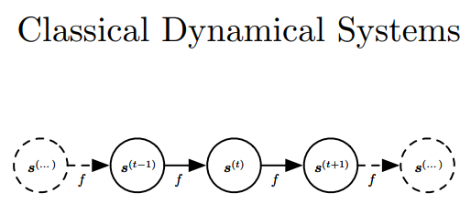
Sequence Modeling
Each node represents the state at some time t, and the function f maps the state at t to the state at t+ 1.
The same parameters are used for all time steps
Notes:
Las RNN son las mas adecuadas para tratar con secuencias, tendremos unos numeritos o unos estados…
Es decir, que vamos a tener una serie de numeritos, un numerito, otro numerito, otro numerito, y vamos a calcular el siguiente a partir de estos tres.
Cómo las secuencias no tienen siempre la misma dimensión, el mismo tamaño. Por ejemplo, una frase puede tener siete palabras y otra frase puede tener trece. Pues ese tipo de redes neuronales, las redes recurrentes, son independientes del tamaño de la secuencia y su único objetivo, es calcular el siguiente punto de la secuencia.
Son muy buenas para texto, son las precursoras de los modelos de procesamiento del lenguaje actuales, como chatGPT, etc. No son exactamente redes recurrentes, pero son muy parecidas, son los transformers.
En las redes recurrentes a partir de una secuencia de números, por ejemplo x1, x2 y x3, calcularíamos el siguiente elemento de la secuencia, en este caso x4.
The classical dynamical system described by equation, illustrated as an unfolded computational graph. Each node represents the state at some time t, and the function f maps the state at t to the state at t+ 1. The same parameters (the same value of θ used to parametrize f) are used for all time steps
El sistema dinámico clásico descrito por la ecuación, ilustrado como un gráfico computacional desplegado. Cada nodo representa el estado en un momento t, y la función f mapea el estado en t al estado en t+ 1. Se utilizan los mismos parámetros (el mismo valor de θ utilizado para parametrizar f) para todos los intervalos de tiempo.

Slide 7
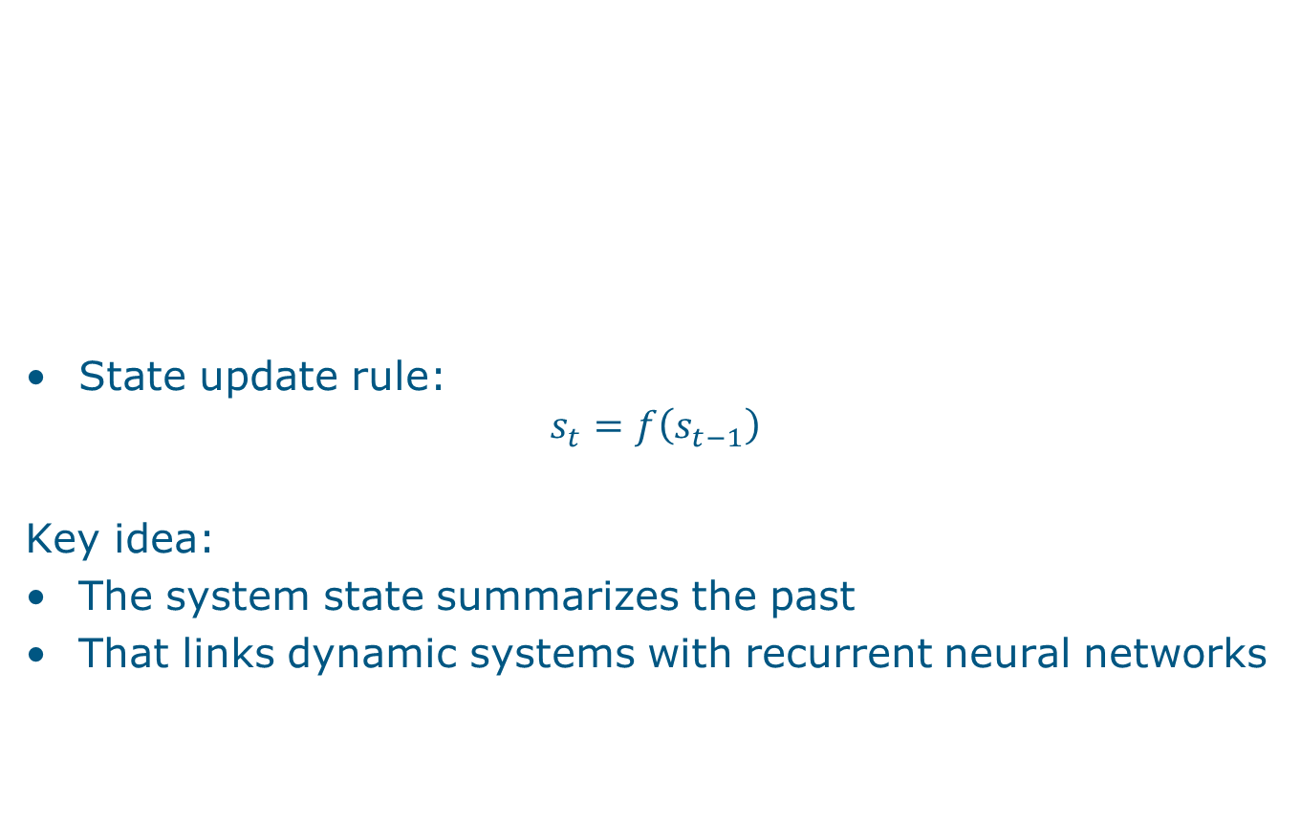
Sequence Modeling
State update rule:
$$s_{t}=f\left(s_{t−1}\right)$$
Key idea:
The system state summarizes the past
That links dynamic systems with recurrent neural networks
Notes:
La ecuación es recurrente porque la definición de s en el momento t remite a la misma definición en el momento t − 1.
Y esto es muy importante porque enlaza los sistemas dinámicos con las redes neuronales recurrentes

Slide 8
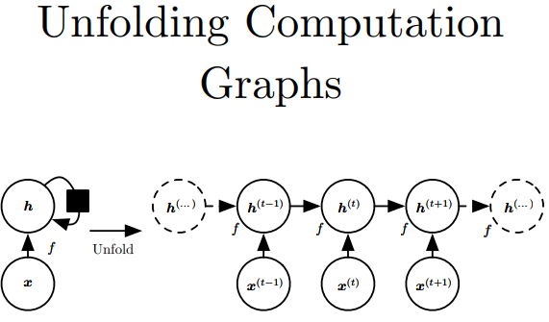
Sequence Modeling
Let us consider a dynamical system driven by an external signal x(t)
Notes:
El grafo computacional es una forma de formalizar la estructura de un conjunto de cálculos, como los que intervienen en la asignación de entradas y parámetros a salidas y pérdidas.
La figura representa una red recurrente sin salidas. Esta red recurrente solo procesa la información de la entrada x incorporándola al estado h que se transmite hacia adelante en el tiempo.
(Izquierda) Diagrama del circuito. El cuadrado negro indica un retraso de un solo paso temporal.
(Derecha) La misma red vista como un gráfico computacional desplegado, en el que cada nodo está ahora asociado a un momento temporal concreto.

Slide 9
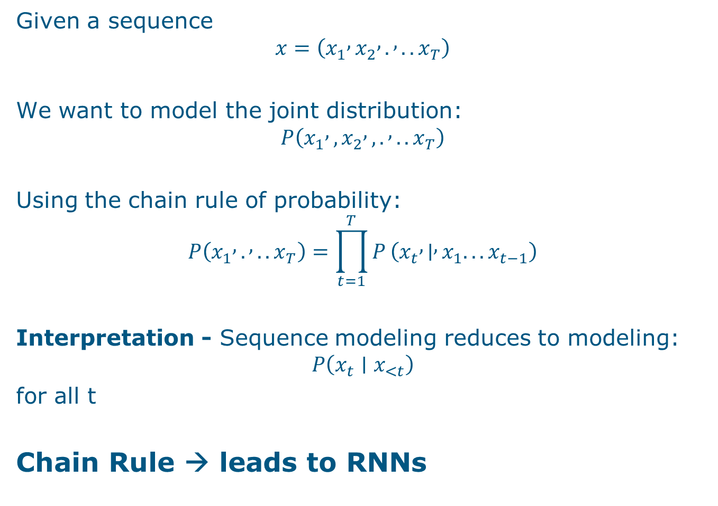
Sequence Modeling
Given a sequence
$$x=\left(x_{1} , x_{2} , . , ..x_{T}\right)$$
We want to model the joint distribution:
$$P\left(x_{1} , ,x_{2} , ,. , ..x_{T}\right)$$
Using the chain rule of probability:
$$P\left(x_{1} , . , ..x_{T}\right)=\prod_{t=1}^{T}{P}\left(x_{t} , ∣ , x_{1}...x_{t−1}\right)$$
Interpretation - Sequence modeling reduces to modeling:
$$P\left(x_{t}∣x_{<t}\right)$$
for all t
Chain Rule → leads to RNNs
Notes:
“Sequence modeling is fundamentally about learning conditional distributions. If we can model how the next element depends on the past, we can model the whole sequence.”
Given a sequence, our goal is to model its joint probability. Using the chain rule of probability, we decompose it into conditional distributions.
Dada una secuencia, nuestro objetivo es modelar su probabilidad conjunta. Utilizando la regla de la cadena de la probabilidad, la descomponemos en distribuciones condicionales.
Resumen:
Esto es general.
No hay red neuronal todavía.
Esto es estadística básica.
Punto clave
RNN no se inventa porque sí. Surge como solución eficiente para modelar estas condicionales.

Slide 10

The Chain Rule and why it leads to RNNs
The Real Problem. The goal is to model:
What does this term mean?
It is the probability of the next element given all of the past
Sequence modeling reduces to modeling conditional probabilities over time
Past grows with t
High dimensional
Computationally intractable
We cannot condition on the entire past explicitly
Notes:
The problem is not the chain rule. The problem is conditioning on the entire past.
El problema no es la regla de la cadena.
El problema es condicionar todo el pasado

Slide 11
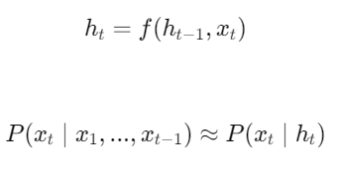
Introduction to the hidden state The Idea Behind RNN
Conditional Modeling of Sequences
Introduce hidden state representation h_{t}
h_{t} summarizes past information
Instead of conditioning on the entire history, we condition on a learned summary of the history
That learned summary is the hidden state
And this is exactly what a Recurrent Neural Network computes
Notes:
Conditional Modeling of Sequences
En lugar de condicionar todo el historial, lo condicionamos a un resumen aprendido del mismo.
Ese resumen aprendido es el estado oculto. Y esto es exactamente lo que calcula una red neuronal recurrente.
Lo que hacemos es aproximar el cálculo de la complejidad del problema probabilista de la regla de la cadena a una computación basada en RNN
In theory, each conditional depends on the entire history. In practice, this becomes computationally intractable.

Slide 12
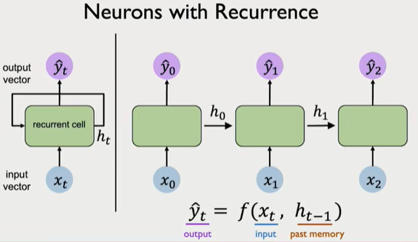
Introduction to the hidden state The Idea Behind RNN
h_{t} summarizes past information
Learned summary is the hidden state
And this is exactly what a Recurrent Neural Network computes
Notes:
Podemos describir este tipo de red mediante lo que llamamos una relación de recurrencia y podemos visualizarlo de varias maneras diferentes.
Aquí, a la derecha, se muestran estos intervalos de tiempo desplegados en secciones a lo largo del tiempo, donde hemos visualizado estos enlaces mediante la variable h,
pero también podemos representarlo a la izquierda mediante este ciclo, este bucle, que nos indica el concepto del estado que mantiene este registro recurrente de los cálculos internos de la red, que se actualiza con cada intervalo de tiempo.
Se trata de la noción de un modelo de series temporales que tiene un sentido de recurrencia y, en realidad, es un concepto muy fundamental en todo el modelado de secuencias, esta noción de lo que llamamos redes neuronales recurrentes.

Slide 13
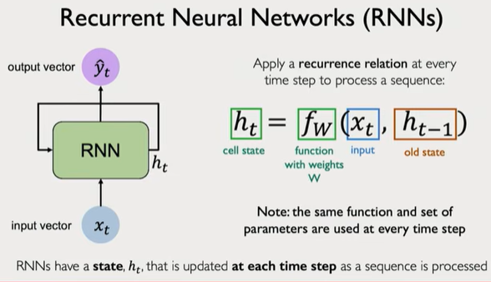
Introduction to the hidden state The Idea Behind RNN
Notes:
La idea clave es que tenemos este estado interno ht y ese estado se actualizará en cada paso temporal a medida que procesamos
la secuencia.
Podemos hacerlo definiendo lo que llamamos esta relación de recurrencia (bucle en fig. derecha)
Es una forma de procesar una secuencia paso a paso y lo que queremos es que nuestro estado interno establecido sea una función no solo de la entrada, sino también del estado anterior, de modo que haya cierta noción de memoria que se transmita para formalizar esto.
El estado de la celda ht se define mediante una función parametrizada por un conjunto de pesos W que depende no solo de la entrada en ese paso de tiempo, sino también del estado anterior del paso de tiempo anterior, y podemos aplicar recurrente la misma función paso a paso, actualizando los pesos para obtener esta actualización recurrente de nuestro estado celular a medida que se procesa la secuencia.

Slide 14
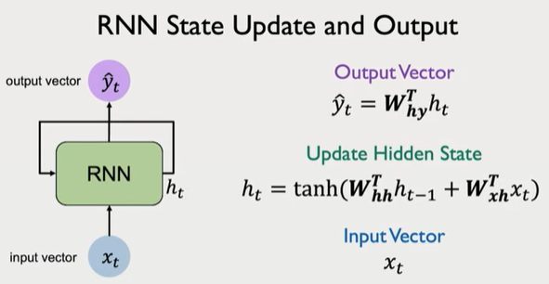
Introduction to the hidden state The Idea Behind RNN
Notes:
Dado nuestro vector de entrada, definimos una función para actualizar el estado oculto y ahora hemos introducido un poco más de formalidad que hace que estas definiciones de peso y funciones sean explícitas, pero, de nuevo, esta es la actualización del estado oculto, que es una función tanto de la entrada en ese paso temporal y del estado oculto anterior del paso de tiempo anterior que actualiza nuestro estado oculto y ahora podemos generar una predicción, un vector de salida, tomando ese estado oculto y aplicándole la transformación esperada,
así que este es el núcleo de cómo la RNN puede actualizar su memoria interna, su estado oculto, y también producir una predicción y una salida en cada paso de tiempo individual.

Slide 15
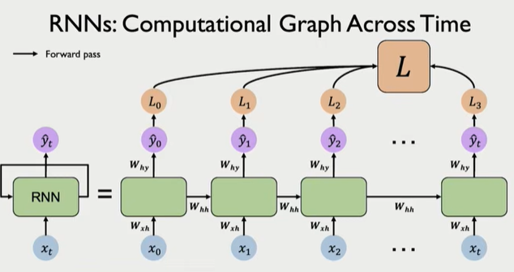
Introduction to the hidden state The Idea Behind RNN
Re-use the same weight matrices at every time step
Notes:
Entonces, al ver esto y visualizar este rnm como una especie de ciclo recurrente, mencioné que también podemos representarlo tomando estas porciones de tiempo individuales y separándolas en un eje temporal, desplegándolas a lo largo del tiempo, y si hacemos eso, creo que la intuición se vuelve quizás aún más clara, donde nuevamente, comenzando desde el primer paso temporal, podemos desplegar paso a paso T1, T2, hasta T, donde se puede ver que este estado interno se transmite de un paso temporal al siguiente, estamos generando las predicciones. También podemos volver a aplicar las matemáticas formales a este diagrama, donde ahora se puede ver que tenemos una matriz de pesos que transforma la entrada en el cálculo del estado oculto, tenemos una matriz de pesos que define cómo se actualiza el estado oculto y, finalmente, una que transforma el estado oculto en la predicción de salida. Es importante destacar que estas son las mismas matrices de peso en cada paso de tiempo individual que se reutilizan en cada paso de tiempo de la secuencia, por lo que ahora esto nos dice: «Bien, ¿cómo hacemos realmente estas actualizaciones? ¿Cómo predecimos las salidas?». Pero lo que necesitamos saber para entrenar realmente esta red y aprenderla es cómo definimos una pérdida correcta. Para aprender una red neuronal o entrenarla, es necesario definir algún tipo de función que indique cuán cerca están realmente las predicciones del comportamiento deseado que se busca y, con las RNN, ese concepto, exactamente el mismo concepto, sigue siendo válido. La única diferencia es que podemos calcular una pérdida en cada s.

Slide 16
RNN ejemplo
Planteamiento del problema
Secuencia conocida: h → o → l
Objetivo: Predecir el siguiente carácter → a
Idea clave:
No podemos predecir la “a” mirando solo la “l”
Necesitamos memoria del contexto
x₁
h₁
x₂
x₂
h₂
x₃
x₃
h₃
x₄
Notes:
Para ello, para calcular x4, vamos a suponer que estos son números y que cada número representa el carácter de una palabra. Imaginaos que tenemos el carácter h, el carácter o y el carácter l, que por supuesto aquí van a entrar como números. Codificaríamos esto en números y ya está.
Y se trataría de predecir la siguiente letra de la secuencia, pues en este caso sería la a.
Para saber que esto es la a, no podemos averiguarla solamente con la información del anterior carácter, porque con solamente la l no sabríamos que esto es una a.
Podría ser cualquier vocal o incluso cualquier consonante. Tendríamos que tener memoria de contexto de lo que hay anteriormente

Slide 17

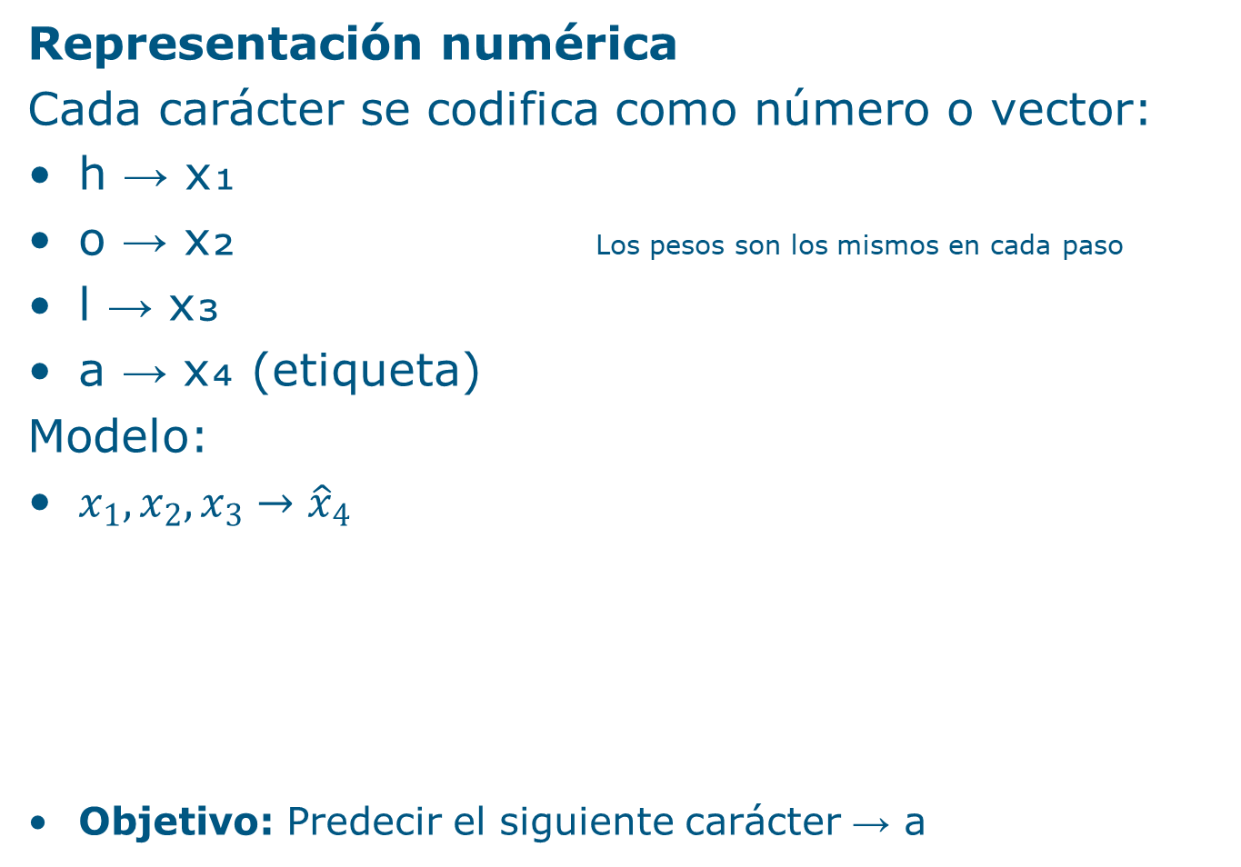







RNN ejemplo
Representación numérica
Cada carácter se codifica como número o vector:
h → x₁
o → x₂ Los pesos son los mismos en cada paso
l → x₃
a → x₄ (etiqueta)
Modelo:
$x_{1},x_{2},x_{3}→{\hat{x}}_{4}$
Objetivo: Predecir el siguiente carácter → a
x₁
$$W_{xh}$$
h₁
$$W_{hy}$$
x₂
$$W_{hh}$$
x₂
$$W_{xh}$$
h₂
$$W_{hy}$$
x₃
$$W_{hh}$$
x₃
$$W_{xh}$$
h₃
$$W_{hy}$$
x₄
Notes:
Y eso es de lo que se aprovechan estas redes neuronales recurrentes, son redes secuenciales.
Primero vamos a tener aquí el primer elemento de la cadena, el x1, que lo vamos a pasar a través de un peso hasta h1.
Con ese h1, a través de otro peso, además de un sesgo también, lo vamos a llevar a x2.
Aquí x2 va a jugar el papel de etiqueta.
Con esta h1 vamos a pasarla a esta neurona oculta.
h2 tiene información tanto de x2 como de x1. Lo que pasa es que de x1 la información que tiene es indirecta porque viene a través de la neurona oculta h1.
Cuando lleguemos a x3, x3 va a ir a h3 y h3 va a recibir información de h2 que a su vez ha recibido información de h1.
Por tanto, h3 tiene información indirecta de x2 y de x1. Con esta información, con memoria de los anteriores elementos de la secuencia, calcularemos el nuevo elemento de la secuencia x4 que en este caso sería la a
Error típico → cada flecha tiene pesos distintos.
Los pesos son los mismos en cada paso
cada paso:
$$W_{xh},W_{hh},W_{hy}$$
Son los mismos parámetros θ
Ahora h₃ contiene información de:
x₃ directamente
x₂ indirectamente
x₁ indirectamente
Aquí está la memoria.
Predicción
$${\hat{x}}_{4}=g\left(W_{hy}h_{3}+b_{y}\right)$$
Donde g puede ser softmax si estamos prediciendo letras.

Slide 18







RNN ejemplo
Estructura básica
Mismos pesos en cada paso, en momentos diferentes del tratamiento de la secuencia, estos pesos se van moviendo a lo largo de la secuencia
Las operaciones son secuenciales
$$y_{ }=W_{hy}h_{2}+b_{y}$$
$$h_{2}=f\left(W_{xh}x_{ }+W_{hh}h_{1}+b_{h}\right)$$
$$(W_{xh}, W_{hh}, W_{hy},b_{h},b_{y})$$
h₁
$$W_{hh}$$
$$b_{y}$$
x
$$W_{xh}$$
h₂
$$W_{hy}$$
y
$$b_{h}$$
Notes:
Esta sería la parte fundamental, esta estructura básica es lo que se va a ir moviendo por la secuencia, con sus pesos y sesgos $(W_{xh}, W_{hh}, W_{hy},b_{h},b_{y})$
$$b_{h}$$
¿cómo sería esto matemáticamente?
Vamos a considerar que X es el input, Y el output, tendríamos:
el input se multiplica por un peso $W_{xh}$ y el h1 por $W_{hh},$se le suma un sesgo $b_{h}$, y todo esto se va a pasar por una función de activación.
$$y_{ }=W_{hy}h_{2}+b_{y}$$
Y el output, que va a tener este peso $W_{hy}$ multiplicado por esta neurona $h_{2}$, y se le va a sumar este sesgo $b_{y}$

Slide 19









RNN ejemplo
Vanilla RNN – Supervised training
Deep network architecture designed to process sequential data, such as text or time series
largest sequence by moving these five parameters throughout an entire sequence
$ℒ_{i}(i,e)$ → Loss of this part when comparing calculated X₃ with actual X₃
h₁
$$W_{hh}$$
$$b_{y}$$
x
$$W_{xh}$$
h₂
$$W_{hy}$$
y
$$b_{h}$$
$x_{1} x_{2}{ x}_{3}$ ${ x}_{4}$ $x_{5}{ x}_{6}$ ${ x}_{7}$
$$(W_{xh}, W_{hh}, W_{hy},b_{h},b_{y})$$
input
etiqueta
$ℒ_{i}(i,e)$
Notes:
esta estructura básica es lo que se va a ir moviendo por la secuencia.
, vamos a entender esto de una forma mucho más esquemática con esta estructura que se conoce como Vanilla Neural Network y lo vamos a ver en una secuencia más grande moviendo estos cinco parámetros $(W_{xh}, W_{hh}, W_{hy},b_{h},b_{y})$ por toda una secuencia.
vamos a tener estos parámetros que forman parte de esta estructura y estos parámetros son los que vamos a ir moviendo por toda la secuencia hasta calcular este número X7que desconocemos.
¿Cómo vamos a hacer eso y cómo eso influye en el cálculo del error y en el entrenamiento?
va a ser un entrenamiento supervisado en el sentido de que vamos a tener un input y una etiqueta
El input va a ser la secuencia conocida y la etiqueta va a ser el último elemento de la secuencia,
pues en este caso tendríamos x1, x2 secuencia conocida, etiqueta el último elemento de la secuencia, que en este caso es conocido, pero lo vamos a utilizar como etiqueta para poder entrenar la red → encontrando el patrón oculto que hay aquí (desde X1 hasta X6) podemos averiguar el siguiente número de la secuencia X7
y eso lo vamos a hacer con el bloque (x1, x2, x3) que es el bloque de arriba, es decir la estructura básica donde tenemos, cómo vimos e la transparencia anterior los pesos y sesgos y con ello calculamos con esta información y cuánto sería x3, lo comparamos con el x3 y esto sería la pérdida de este trozo,

Slide 20



RNN ejemplo
Vanilla RNN – Supervised training
Deep network architecture designed to process sequential data, such as text or time series
continue to move with their weights and biases
When all characters are moved to inputs 5 and 6 to obtain the final value of x₇, we have the total losses, which corresponds to a training stage.
$$ℒ_{total}=\sum_{t}{ℒ_{t}}$$
h₁
$$W_{hh}$$
$$b_{y}$$
x
$$W_{xh}$$
h₂
$$W_{hy}$$
y
$$b_{h}$$
$x_{1} x_{2}{ x}_{3}$ ${ x}_{4}$ $x_{5}{ x}_{6}$ ${ x}_{7}$
$$(W_{xh}, W_{hh}, W_{hy},b_{h},b_{y})$$
input
etiqueta
$ℒ_{i}(i,e)$
Notes:
Cuando se desplazan todos los caracteres hasta input 5, 6 para sacar el valor final de x7 tenemos las perdidas totales y eso corresponde a una etapa de entrenamiento
la pérdida total va a tener esta expresión va a ser el sumatorio de todas estas pérdidas pequeñas y una época de entrenamiento va a consistir en calcular todas estas pérdidas pequeñas sumarlas y calcular la pérdida grande
con esa pérdida grande hacemos el backpropagation y calculamos los nuevos pesos y sesgos que son los de siempre $(W_{xh}, W_{hh}, W_{hy},b_{h},b_{y})$ y de nuevo vuelta a empezar,
volvemos a hacer todo el recorrido desde X1 hasta X7 y volvemos a calcular este error grande que volvemos a minimizar, hasta que este error sea el mínimo posible o sea cero
Y ahí empezaríamos a tener una red completamente entrenada
y a partir de x5 y x6 podríamos calcular el x7 (que este sí que no conocemos)
y así da igual el tamaño que tengamos de la secuencia que lo único que vamos a hacer es crear este tipo de estructura básica (como vemos en la figura), pasarlo por la secuencia en cuestión, calcular el número de errores y luego predecir el último paso de la secuencia
Importante, como estos pesos y sesgos $(W_{xh}, W_{hh}, W_{hy},b_{h},b_{y})$ simplemente son esta estructura básica de la figura que se va moviendo (como vemos en la transparencia a partir de la secuencia desde X1 y X2 hasta X5 y X6, da igual cuánto tengamos aquí, si tenemos 7 o tenemos 70 lo único que va a cambiar es que tendremos que sumar más minierrores, pero el resto no cambia →
por eso se dice que este tipo de estructura es independiente a la dimensión del input, a la dimensión de la secuencia lo único que va a averiguar es el patrón oculto con el que a través de x1 y de x2 se calcula el siguiente paso de la secuencia y por supuesto no tenemos por qué tener solamente 5 pesos y sesgos, podemos cambiar la estructura a arquitecturas típicas donde vamos a tener un input, una capa oculta y un output,

Slide 21
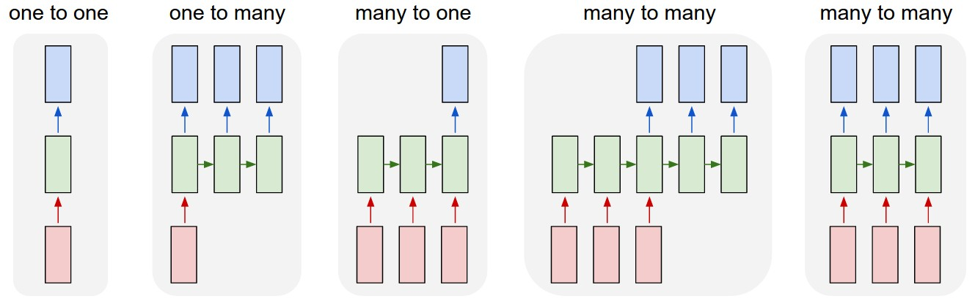
Other architectures
Input --- Oculta --- Output
Notes:
parecido a un multilayer perceptro,
podríamos tener esta estructura a partir de un número calcular los siguientes
a partir de 3 calculamos el siguiente,

Slide 22

Backpropagation Through Time
$$\frac{∂L}{∂W_{h}}=\sum_{t=1}^{T}{\frac{∂L}{∂h_{t}}}\frac{∂h_{t}}{∂W_{h}}$$
Recursive dependency on previous time steps
Computational challenges for long sequences
Notes:
Slide 11 – Backpropagation Through Time
$$\frac{∂L}{∂W_{h}}=\sum_{t=1}^{T}{\frac{∂L}{∂h_{t}}}\frac{∂h_{t}}{∂W_{h}}$$

Slide 23
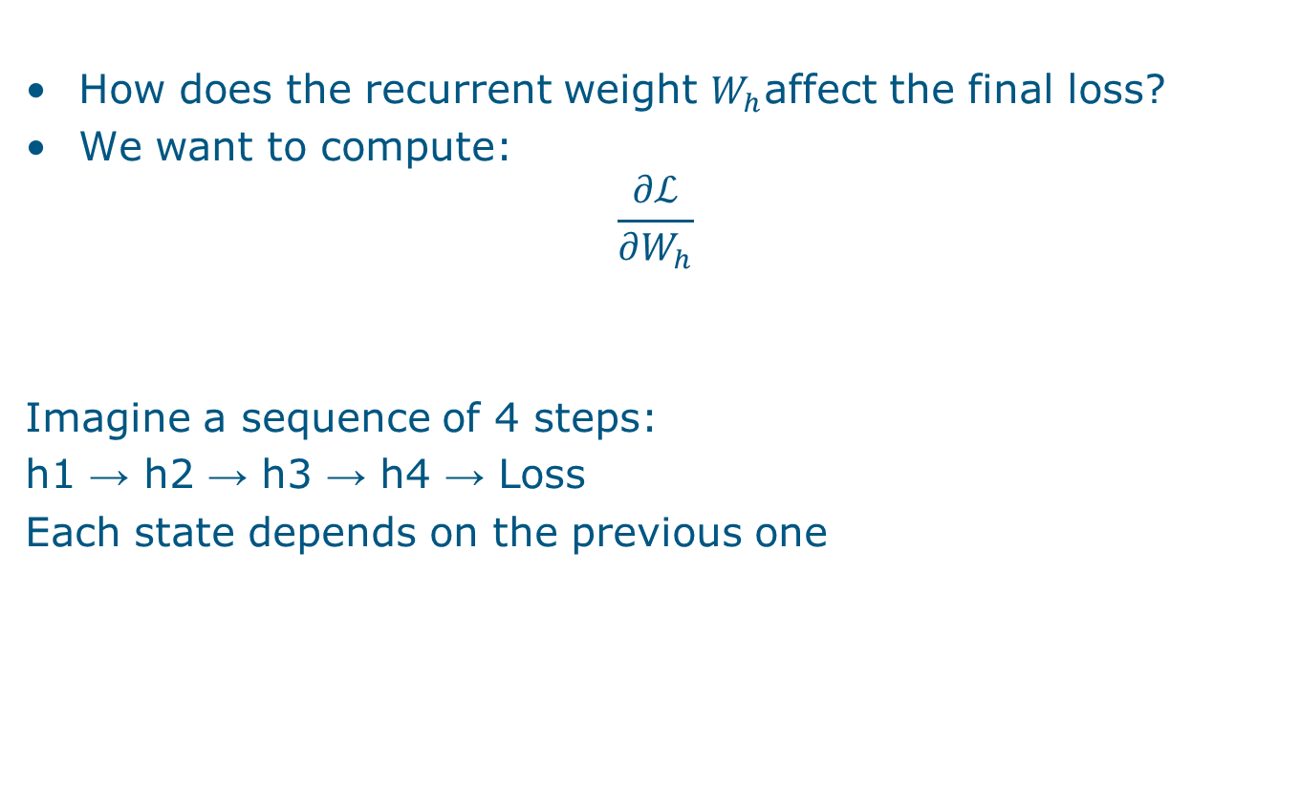
Backpropagation Through Time
How does the recurrent weight $W_{h}$affect the final loss?
We want to compute:
$$\frac{∂ℒ}{∂W_{h}}$$
Imagine a sequence of 4 steps:
h1 → h2 → h3 → h4 → Loss
Each state depends on the previous one

Slide 24

Backpropagation Through Time
Step 1 – Key idea
The final error depends on:
$$h_{4}$$
But $h_{4}$depends on:
$$h_{3}$$
And $h_{3}$depends on:
$$h_{2}$$
And so on
Therefore:
The error flows backwards step by step.

Slide 25
Backpropagation Through Time
Step 2 – What does “backpropagation through time”
A normal deep network:
Error propagates backwards layer by layer.
An RNN:
Error propagates backwards time step by time step.
Exactly the same, but instead of spatial layers, they are layers in time.

Slide 26
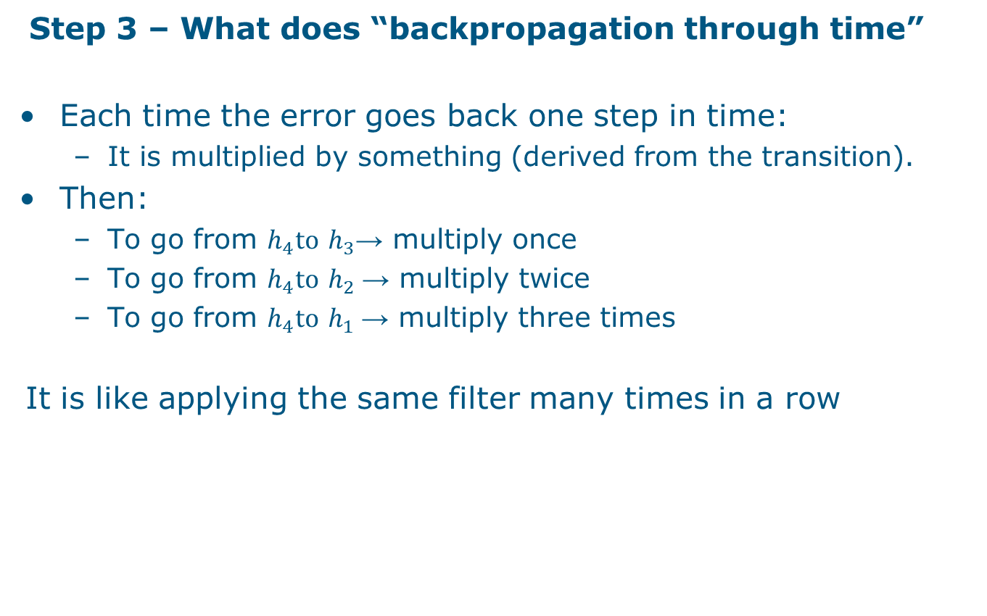
Backpropagation Through Time
Step 3 – What does “backpropagation through time”
Each time the error goes back one step in time:
It is multiplied by something (derived from the transition).
Then:
To go from $h_{4}to$ $h_{3}$→ multiply once
To go from $h_{4}to$ $h_{2}$→ multiply twice
To go from $h_{4}to$ $h_{1}$→ multiply three times
It is like applying the same filter many times in a row

Slide 27
Backpropagation Through Time
Step 4 – Intuition of the problem
Imagine that each multiplication reduces the magnitude a little.
Simple example:
Each step multiplies by 0.5
So:
1 step back → 0.5
2 steps back → 0.25
3 steps back → 0.125
…
10 steps back → almost 0
The gradient disappears → That is the vanishing gradient.
Notes:
Paso 4 – Intuición del problema
Imagina que cada multiplicación reduce la magnitud un poco.
Ejemplo simple:
Cada paso multiplica por 0.5
Entonces:
1 paso atrás → 0.5
2 pasos atrás → 0.25
3 pasos atrás → 0.125
10 pasos atrás → casi 0
El gradiente desaparece.
Eso es el vanishing gradient.

Slide 28
Backpropagation Through Time
Step 5 – Or vice versa
If each step multiplies by 1.5:
1 step → 1.5
2 steps → 2.25
3 steps → 3.37
10 steps → enormous
That is the exploding gradient.
Every time we move one step backward in time, we multiply by the same recurrent transformation.
If that transformation shrinks values, gradients vanish. If it amplifies values, gradients explode.
Notes:
Paso 5 – O al revés
Si cada paso multiplica por 1.5:
1 paso → 1.5
2 pasos → 2.25
3 pasos → 3.37
10 pasos → enorme
Eso es el exploding gradient.
Cada vez que retrocedemos un paso en el tiempo, multiplicamos por la misma transformación recurrente.
Si esa transformación reduce los valores, los gradientes desaparecen.
Si amplifica los valores, los gradientes se disparan.

Slide 29
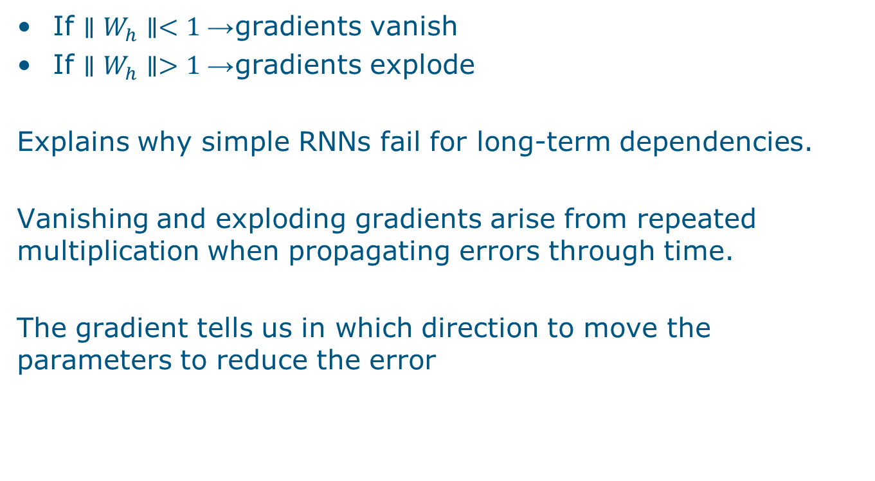
Vanishing and Exploding Gradients
If $∥W_{h}∥<1$→ gradients vanish
If $∥W_{h}∥>1$→ gradients explode
Explains why simple RNNs fail for long-term dependencies.
Vanishing and exploding gradients arise from repeated multiplication when propagating errors through time.
The gradient tells us in which direction to move the parameters to reduce the error
Notes:
Los gradientes que desaparecen y explotan surgen de la multiplicación repetida al propagar errores a lo largo del tiempo.
¿Qué es un gradiente?
Antes de hablar de que “desaparece”, hay que definirlo bien.
El gradiente es:
La cantidad que nos dice cuánto cambia el error cuando cambiamos ligeramente un parámetro.
Formalmente:
$$\frac{∂ℒ}{∂W}$$
Si modifico el peso $W$un poco, ¿cuánto cambia la pérdida?
Es literalmente la pendiente.
Si el gradiente es:
Grande → el error cambia mucho → aprendizaje fuerte
Muy pequeño → el error casi no cambia → aprendizaje casi nulo

Slide 30

Vanishing and Exploding Gradients
$$\text{gradient}=\frac{∂ℒ}{∂W}$$
Large slope → big update
Small slope → tiny update
If slope ≈ 0 → almost no learning.
Notes:
Gran pendiente → gran actualización
Pequeña pendiente → pequeña actualización
Si la pendiente ≈ 0 → casi ningún aprendizaje.

Slide 31
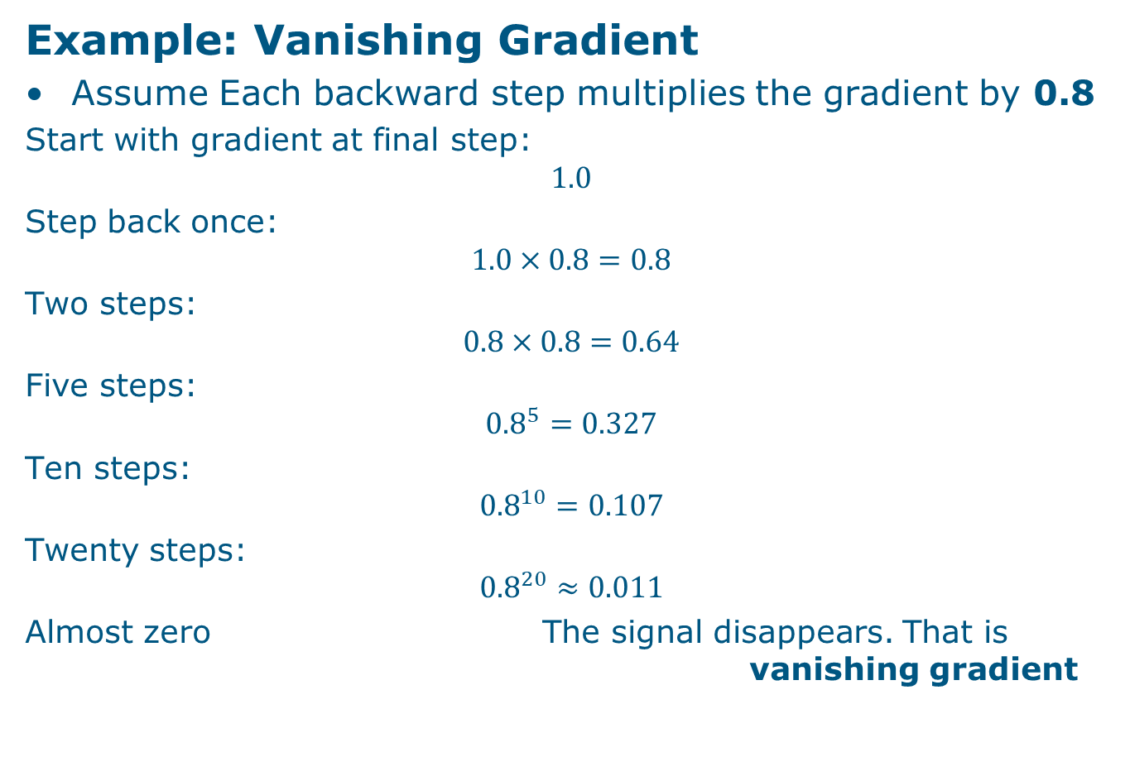
Vanishing and Exploding Gradients
Example: Vanishing Gradient
Assume Each backward step multiplies the gradient by 0.8
Start with gradient at final step:
$$1.0$$
Step back once:
$$1.0×0.8=0.8$$
Two steps:
$$0.8×0.8=0.64$$
Five steps:
$${0.8}^{5}=0.327$$
Ten steps:
$${0.8}^{10}=0.107$$
Twenty steps:
$${0.8}^{20}≈0.011$$
Almost zero The signal disappears. That is vanishing gradient
Steps back | Gradient value
0 | 1.0
5 | 0.33
10 | 0.11
20 | 0.01
Notes:
Supongamos: cada paso hacia atrás multiplica el gradiente por 0,8. Comenzamos con el gradiente en el paso final: 1,0.
Supongamos que el gradiente en el último paso vale 1 (para simplificar el ejemplo).
Estamos hablando del valor del gradiente al empezar a retropropagar.

Slide 32
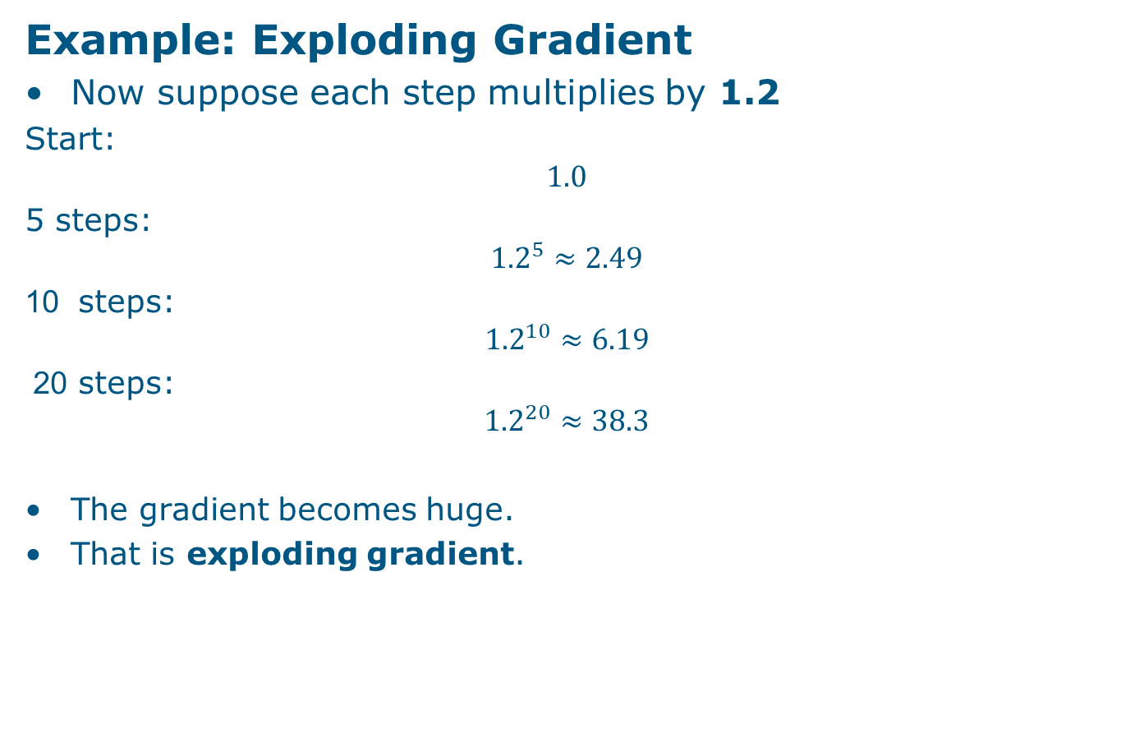
Vanishing and Exploding Gradients
Example: Exploding Gradient
Now suppose each step multiplies by 1.2
Start:
$$1.0$$
5 steps:
$${1.2}^{5}≈2.49$$
10 steps:
$${1.2}^{10}≈6.19$$
20 steps:
$${1.2}^{20}≈38.3$$
The gradient becomes huge.
That is exploding gradient.
Steps back | Gradient value
0 | 1.0
5 | 2.49
10 | 6.19
20 | 38.3

Slide 33
Vanishing and Exploding Gradients
Forward pass:
Information flows
Backward pass:
Learning signal may disappear.
Memory is not the problem. Stable gradient propagation is.
Is there an "ideal" case where the gradient neither disappears nor explodes?
What value should the recurrent transformation have?
Notes:
Paso hacia adelante: la información fluye.
Paso hacia atrás: la señal de aprendizaje puede desaparecer.
La memoria no es el problema. El problema es la propagación estable del gradiente.
Existe un caso “ideal” donde el gradiente no ni desaparece ni explota? ¿Qué valor debería tener la transformación recurrente?

Slide 34
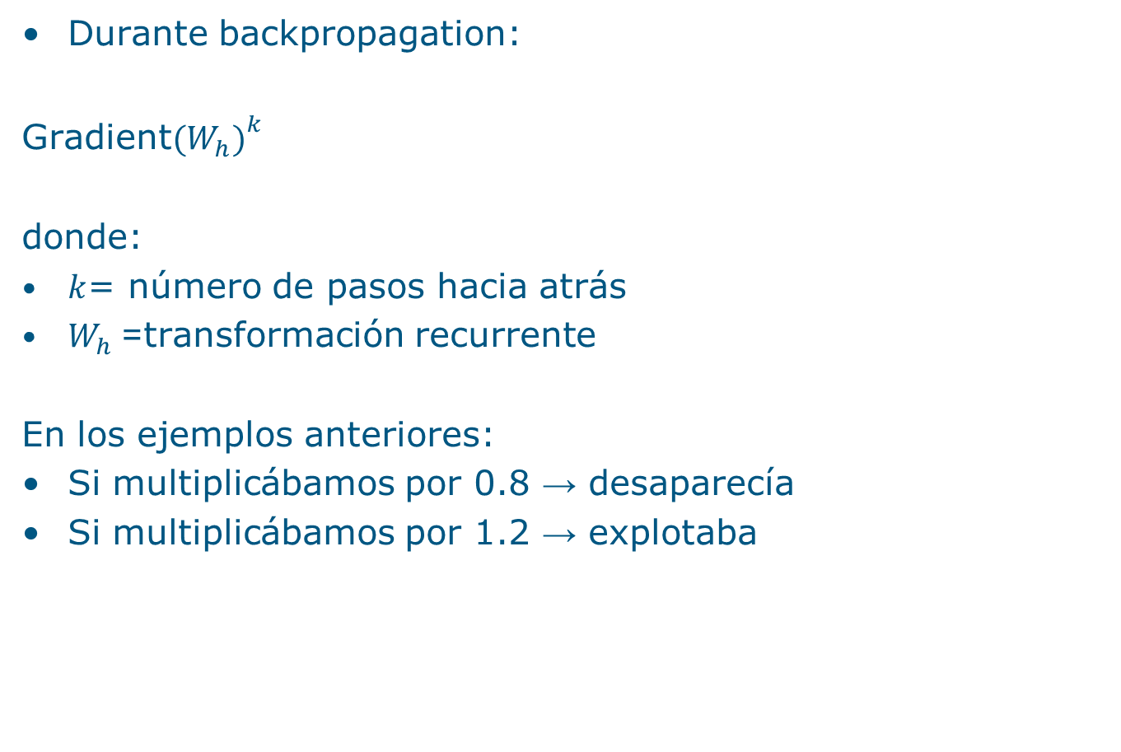
Vanishing and Exploding Gradients
Durante backpropagation:
Gradient${(W}_{h}{\left.)\right.}^{k}$
donde:
$k$= número de pasos hacia atrás
$W_{h}$= transformación recurrente
En los ejemplos anteriores:
Si multiplicábamos por 0.8 → desaparecía
Si multiplicábamos por 1.2 → explotaba
Notes:
Durante backpropagation:
$$\text{Gradient}∼\left(W_{h}{\left.)\right.}^{k}\right.$$
donde:
$k$= número de pasos hacia atrás
$W_{h}$= transformación recurrente
En los ejemplos anteriores:
Si multiplicábamos por 0.8 → desaparecía
Si multiplicábamos por 1.2 → explotaba

Slide 35
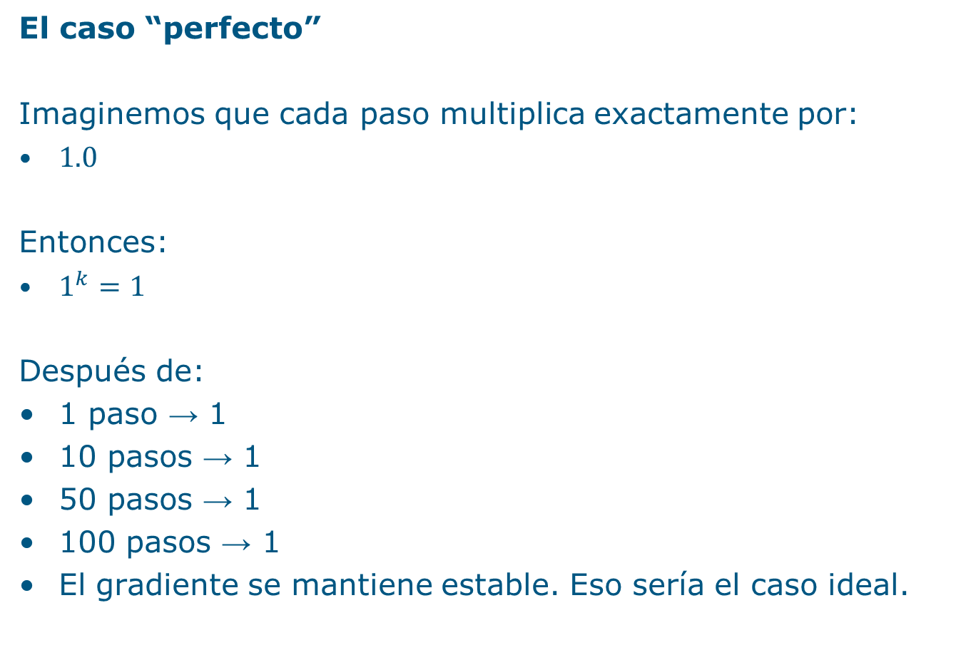
Vanishing and Exploding Gradients
El caso “perfecto”
Imaginemos que cada paso multiplica exactamente por:
$1.0$
Entonces:
$1^{k}=1$
Después de:
1 paso → 1
10 pasos → 1
50 pasos → 1
100 pasos → 1
El gradiente se mantiene estable. Eso sería el caso ideal.
Notes:
El caso “perfecto”
Imagina que cada paso multiplica exactamente por:
$$1.0$$
Entonces:
$$1^{k}=1$$
Después de:
1 paso → 1
10 pasos → 1
50 pasos → 1
100 pasos → 1
El gradiente se mantiene estable.
Eso sería el caso ideal.

Slide 36
Vanishing and Exploding Gradients
The ideal situation for long-term learning is when the recurrent transformation has magnitude exactly equal to one.
Y luego:
In practice, maintaining that condition is extremely unstable.
En la práctica:
Es extremadamente difícil mantener exactamente 1. Porque:
Hay activación (tanh, ReLU, etc.)
Hay ruido
Hay actualización de pesos
Hay múltiples dimensiones
Basta que sea: 0.99 → se desvanece lentamente
1.01 → explota lentamente
Y tras muchos pasos, el efecto se vuelve grande.
Notes:
En la práctica:
Es extremadamente difícil mantener exactamente 1.
Porque:
Hay activación (tanh, ReLU, etc.)
Hay ruido
Hay actualización de pesos
Hay múltiples dimensiones
Basta que sea:
0.99 → se desvanece lentamente
1.01 → explota lentamente
Y tras muchos pasos, el efecto se vuelve grande.
“The ideal situation for long-term learning is when the recurrent transformation has magnitude exactly equal to one.”
Y luego:
“In practice, maintaining that condition is extremely unstable.”

Slide 37
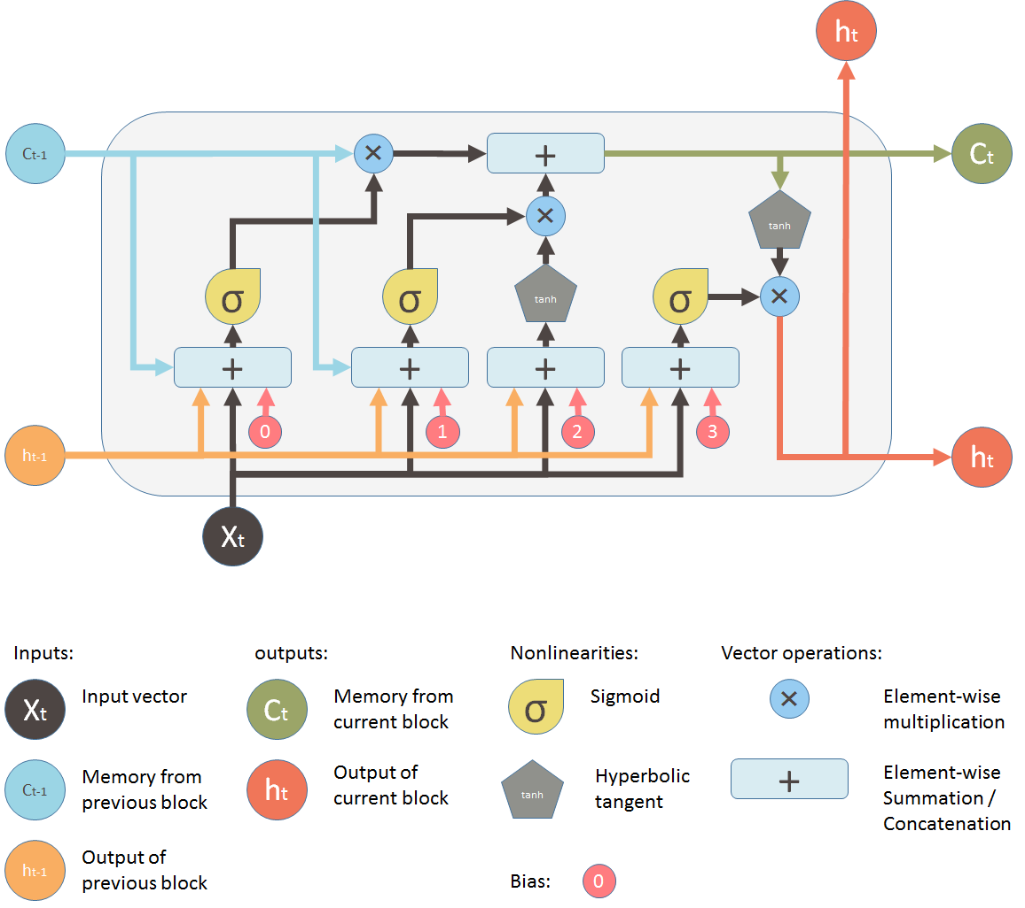
Long Short-Term Memory (LSTM)
Designed to mitigate vanishing gradients
Introduces an explicit memory cell c_t
Controls information flow using gates
Allows stable gradient flow across time
Notes:
Introducción de una memoria explícita
Control del flujo de información
Objetivo:
Resolver el problema del gradiente
Introducir memoria a largo plazo
Idea clave:
“La red aprende qué recordar y qué olvidar”.
LSTM Cell
Forget gate
Input gate
Output gate
Cell state

